Slide 1
こども性暴力防止法の
施行に向けた準備等について
＜義務対象事業者向け説明会＞
令和８年９月
大阪府福祉部子ども家庭局
子育て支援課

Slide 2
こども性暴力防止法の施行に向けた準備等について
こども性暴力防止法の概要
令和８年12月25日までに準備すべきこと
保育士等の採用にあたり活用が義務付けられているシステム
質疑応答
Notes:
こども性暴力防止法の施行準備について説明します。
大きく分けて、
こども性暴力防止法の概要
令和８年12月25日までに準備すべきこと
保育士等の採用にあたり活用が義務付けられているシステム
最後に、質疑応答
の４点です。

Slide 3
こども性暴力防止法の施行に向けた準備等について
こども性暴力防止法の概要
令和８年12月25日までに準備すべきこと
保育士等の採用にあたり活用が義務付けられているシステム
質疑応答
Notes:
まず、こども性暴力防止法の概要について説明します。

Slide 4


１．こども性暴力防止法の概要
趣旨 | 児童等に教育・保育等を提供する事業者に対し、従事者による児童対象性暴力等を防止する措置を講じること等を義務付ける。（令和８年12月25日施行予定） 【制度対象】事業者が行う各事業・業務が、児童等との関係で、①支配性、②継続性、③閉鎖性を有するか否かの観点から、対象事業・業務を規定。
対象 事業者 | 学校設置者等（義務対象） | 民間教育保育等事業者（認定対象）※国が直接、認定申請受付（窓口設置）
 | 認定こども園 児童福祉施設 保育所、指定障がい児入所施設等、乳児院、母子生活支援施設、児童館、 児童養護施設、障がい児入所施設、児童心理治療施設、児童自立支援施設 児童相談所（一時保護施設を含む） 指定障がい児通所支援事業 児童発達支援、放課後等デイサービス、保育所等訪問支援、居宅訪問型児童発達支援 家庭的保育事業、小規模保育事業、居宅訪問型保育事業、事業所内保育事業 乳児等通園支援事業（こども誰でも通園制度） 学校（幼稚園、小中学校、義務教育学校、高校、中等教育学校、 特別支援学校、高等専門学校） 専修学校（高等課程） | 児童福祉法上の届出事業 （放課後児童クラブ、病児保育事業、認可外保育施設 等） 障害者総合支援法に規定される事業で障がい児を対象とするもの 専修学校及び各種学校 民間教育事業（学習塾、スポーツクラブ、ダンススクール 等） 等
対象業務 | 一律対象となる職種 ： 保育士・保育教諭、児童指導員、保育補助者、教諭 等 一部が対象となり得る職種 ： 事務職員、送迎バスの運転手、調理員 等（実態に応じて設置者が判断） （こどもに継続的に接する可能性がある職種）
事業者に 求められる 取組み | 【安全確保措置】 ＜初犯防止対策＞ ・日頃から取り組むこと ：制度の周知・啓発、面談等の実施、相談窓口設置・周知、従事者の研修、被害が疑われる場合の調査・保護 等 ・性暴力が疑われる場合に取り組むこと ：子どもの保護・支援、調査 ＜再犯防止対策＞ ・性犯罪を繰り返させないために取り組むこと：従事者の性犯罪前科の有無の確認（いわゆる日本版DBS） ＜防止措置＞ ・子どもに対して性暴力などを行うおそれがあると判断する場合、子どもと接する業務に就かせないなどの対応を実施
 | 【情報管理措置】 ・特定性犯罪前科等の情報の適正な管理、利用制限、情報漏えいが起こった場合の報告、体制整備 等
指導 ・ 監督 | 学校設置者等（義務対象） | 民間教育保育等事業者（認定対象）
 | 安全確保措置：指導権限をもつ自治体等 確認した性犯罪前科情報の適切な管理：国 | 国（こども家庭庁）が直接監督
Notes:
それでは、こども性暴力防止法の概要を説明します。
制度趣旨としては、児童等に教育・保育等を提供する事業者に対して、従事者による児童対象性暴力等を防止する措置を講じること等を義務付けるものとなっています。
対象としては、児童等との関係で、①支配性、②継続性、③閉鎖性を有するか否かの観点から対象事業等を規定しています
対象事業者は大きく分けて、学校や保育所などの法律の義務対象事業者である「学校設置者等」、学習塾や認可外保育施設等の認定対象事業者である「民間教育保育等事業者」の２つです。
また、安全確保措置については、大きく分けて、「初犯防止対策」、「再犯防止対策」、「防止措置」の３種類に加えて、情報管理措置となっています。
安全確保措置についてですが、初犯防止対策としては、制度の周知・啓発や、面談等の実施、相談窓口の設置および職員に対する研修のほか、被害が疑われる場合の調査や保護などがあります。
再犯防止対策としては、特定性犯罪前科の有無の確認を行います。
この部分が、これまでご対応いただいたＧビスIDを用いて「こまもうシステム」へのアカウント登録を行っていただいた部分であり、こまもろうシステムにおいて、従事者の特定性犯罪前科の有無を確認するものとなっています。
防止措置としては、従事者による児童対象性暴力等が行われる「おそれ」ありと認められる場合、当該従事者を保育等の業務に従事させないなどの措置を講じるものです。
なお、これら安全確保措置および情報管理措置の状況については、国や府、市町村が指導監督を行い、必要に応じて報告徴収や立入検査、場合によっては認可取消し等の処分を行うこととなります。

Slide 5
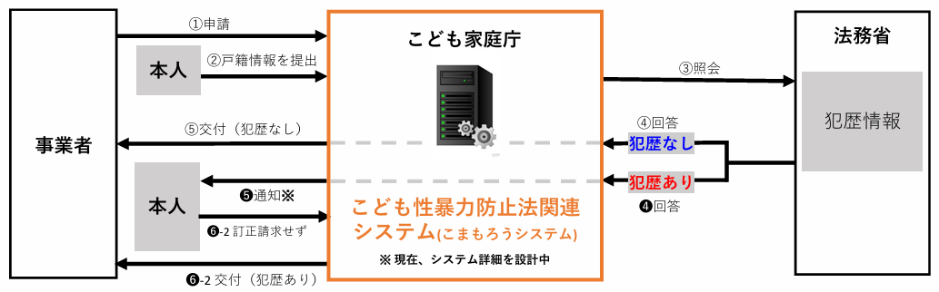
１．こども性暴力防止法の概要（犯罪事実確認の手続き）
共通
① 事業者からこども家庭庁に犯罪事実確認の申請
② 戸籍情報は、従事者本人がこども家庭庁に提出
③ こども家庭庁から法務省に性犯罪前科を照会
④ 法務省からこども家庭庁に回答
犯歴なしの場合
⑤ こども家庭庁から事業者に犯罪事実確認書を交付
犯歴ありの場合
❺こども家庭庁から従事者本人に回答内容を事前に通知。
従事者本人は、通知内容の訂正請求が可能。
❻訂正請求せず２週間が経過すれば、
こども家庭庁から事業者に犯罪事実確認書を交付
※対象従事者が派遣労働者等の場合は、
派遣先の事業者が犯罪事実確認を実施
（派遣元では実施できない）
Notes:
また、法に基づく犯罪事実確認の手続きについてですが、
下図にある流れに沿って進めていくこととなります。
犯罪事実確認の結果、犯歴「なし」の場合と、犯歴「あり」の場合で流れが異なります。
まず、確認の結果、犯歴なしとなる場合の流れについてですが、
はじめに、事業者からこども家庭庁にこまもろうシステムにより、犯罪事実確認の交付申請を行っていただき、
従事者本人によって、こまもろうシステムにおいて、マイナンバーカードによる本人確認を行い戸籍情報をご提出いただきます。
その後、こまもろうシステムから、法務省へ当該事業者の犯歴情報の照会がされたのち、
こまもろうシステムを通じて、事業者に犯罪事実確認書が交付されます。
次に、確認の結果、犯歴ありとなる場合の流れについてですが、
法務省への照会までは同じ流れです。
その後、こまもろうシステムを通じて、事業者より先に、当該従事者本人に対して
事業者に通知する内容が事前に通知されます。
通知を受けた当該従事者については、通知内容に訂正がある場合は、２週間以内に、
訂正請求を行うことができます。
その後、訂正請求が認められるか、訂正請求せずに２週間経過した場合には、
こまもろうシステムを通じて、事業者に対して犯罪事実確認書が交付されます。
なお、訂正期間中に従事者本人が内定辞退等を行った場合は、
事業者に対する犯罪事実確認書は交付されることはありません。
また、従事者本人からの戸籍情報の提出についてですが、
こども性暴力防止法において、事業者の責務として、
法の施行前後によらず、法の対象となる従事者の犯罪事実確認を行わなければならないとされております。
このため、万が一、従事者が拒否した場合等についても、職務命令等により従事者に対して提出を求めていただき、
必ず実施いただく必要がございますので、ご留意いただくようお願いします。
法の対象となる従事者の犯罪事実確認が実施できない従事者が、
こどもと接する業務に従事することがないように、法律ができた背景や、趣旨を十分ご理解いただき
ご対応いただくようお願いいたします。

Slide 6
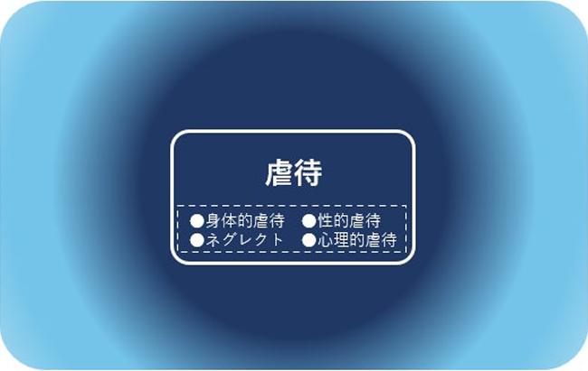
１．こども性暴力防止法の概要（背景等）
○ こども性暴力防止法における「従事者による児童対象性暴力等」は、児童福祉法、認定こども園法の「被措置児童等虐待」、「入園児虐待」にあたるもの。
○子どもへの性暴力は、被害を受けた本人や保護者などの当事者に、深い傷を残し、その影響は長期間に及ぶ。
特に、子どもと接する仕事に就く従事者（先生など）からの性暴力は、本来子どもを守るべき大人が、その立場を利用して卑劣な行為を行うものであり、絶対にあってはならないことである一方で、子どもが主な被害者となった性暴力が多く発生している。
○ こども性暴力防止法は、子どもに対する教育・保育等を提供する事業者は、その事業において、子どもの安全を確保する責務を負っている。という点に着目して制度設計されている。
出典：こども家庭庁「保育所や幼稚園等における虐待の防止及び発生時の対応等に関するガイドライン」（https://www.cfa.go.jp/assets/contents/node/basic_page/field_ref_resources/ee30f1d8-3d23-437e-b44d-7807f9afb66c/b2c3eea8/20260422_hoiku_hoiku-gyakutaiboushi_17.pdf）
Notes:
法律の概要の説明の前に、この法律の成立に至った背景等を説明します。
まず、「性暴力とは」についてですが、虐待防止ガイドラインで示されている虐待４類型のうち、性的虐待にあたるもので、
保育施設においては被措置児童等虐待にあたるものです。
子どもへの性暴力は被害者本人や保護者などに深い傷を残し、子どもの心身の成長にも影響するなど、あってはならないことです。
しかしながら、性犯罪の件数にも示されているとおり、子どもに対する性暴力は多く発生している状況です。
これを受けて、今般、こども性暴力防止法が成立し、本年12月25日から施行されることとなりました。

Slide 7
こども性暴力防止法の施行に向けた準備等について
こども性暴力防止法の概要
令和８年12月25日までに準備すべきこと
保育士等の採用にあたり活用が義務付けられているシステム
質疑応答
Notes:
次に法施行日である本年12月25日までに、義務対象事業者が準備すべきことについて説明します。

Slide 8

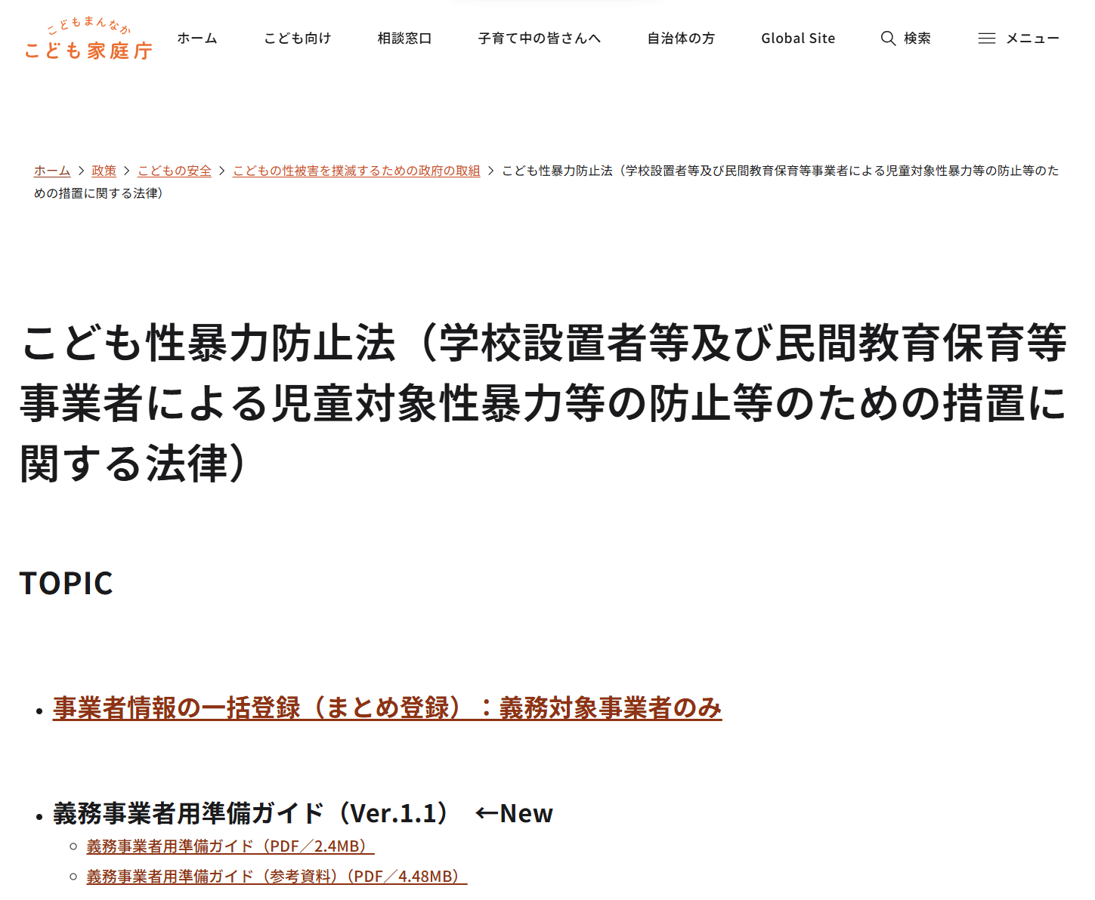
出典：こども家庭庁「こども性暴力防止法施行（12月25日）に向けた義務事業者用準備ガイド（Ver.1.1）」（https://www.cfa.go.jp/assets/contents/node/basic_page/field_ref_resources/80127231-8582-476e-a6e7-9347e725ed96/773e4c5f/20260902_policies_child-safety_efforts_koseibouhou_84.pdf）
２．令和８年12月25日までに準備すべきこと
本日は、この資料に基づいてご説明します
こども性暴力防止法 ポータルサイト
https://www.cfa.go.jp/policies/child-safety/efforts/koseibouhou
Notes:
こども家庭庁が7月17日に公表した、義務対象者向けの準備ガイドに基づいて説明します。
この準備ガイドについては、市町村を通じてご案内しているところです。

Slide 9
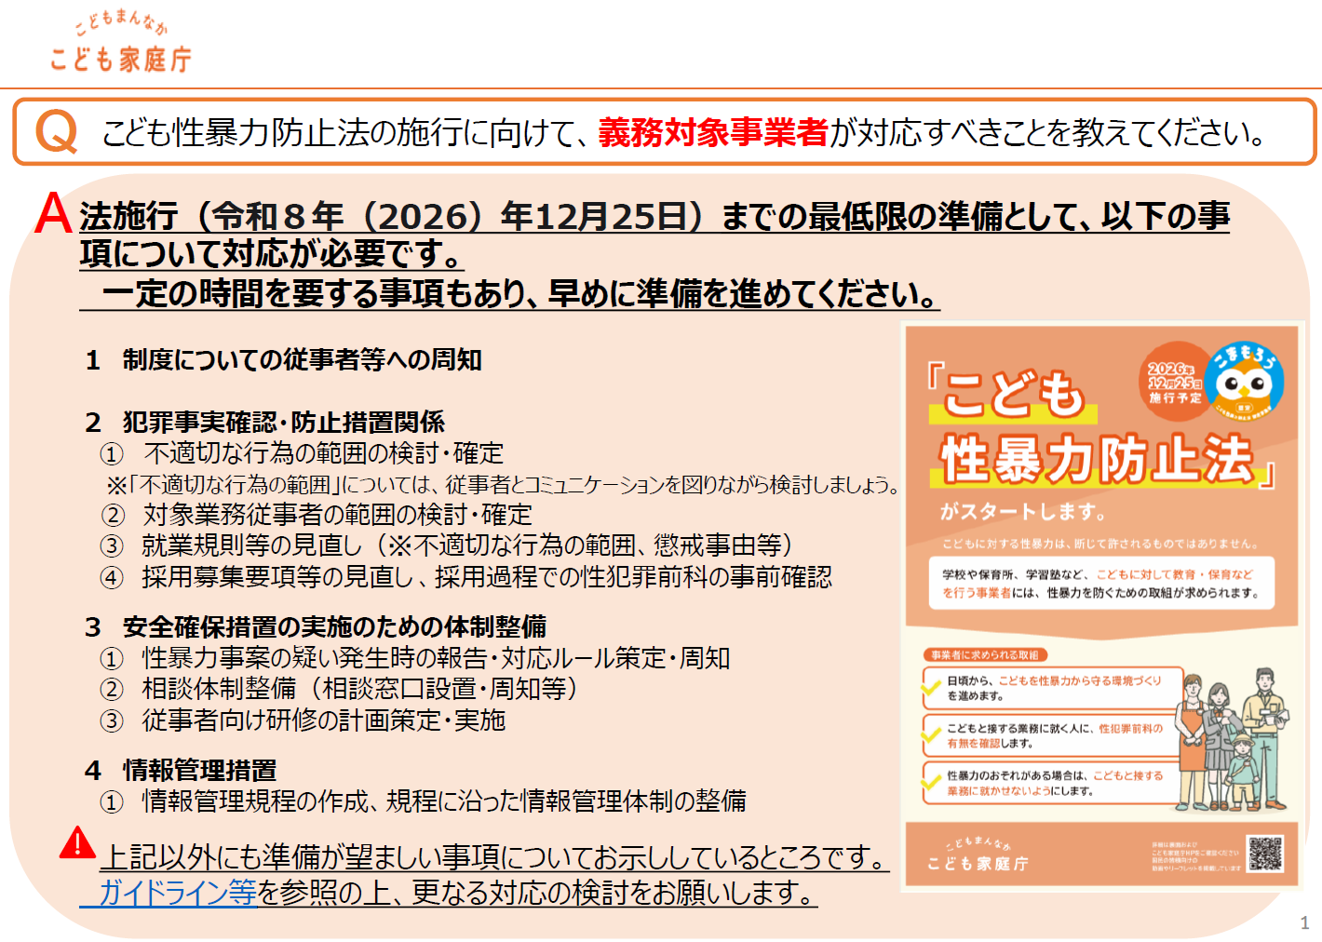
出典：こども家庭庁「こども性暴力防止法施行（12月25日）に向けた義務事業者用準備ガイド（Ver.1.1）」（https://www.cfa.go.jp/assets/contents/node/basic_page/field_ref_resources/80127231-8582-476e-a6e7-9347e725ed96/773e4c5f/20260902_policies_child-safety_efforts_koseibouhou_84.pdf）
２．令和８年12月25日までに準備すべきこと
Notes:
義務対象事業者が、法施行日までに準備しなければならない内容については、記載のとおりです。
大きく分けて４つです。１点目、従事者等への制度周知、２点目、犯罪実確認・防止措置関係、３点目、安全確保措置の実施のための体制整備、４点目、情報管理措置です。
以降のページから詳細を説明します。

Slide 10
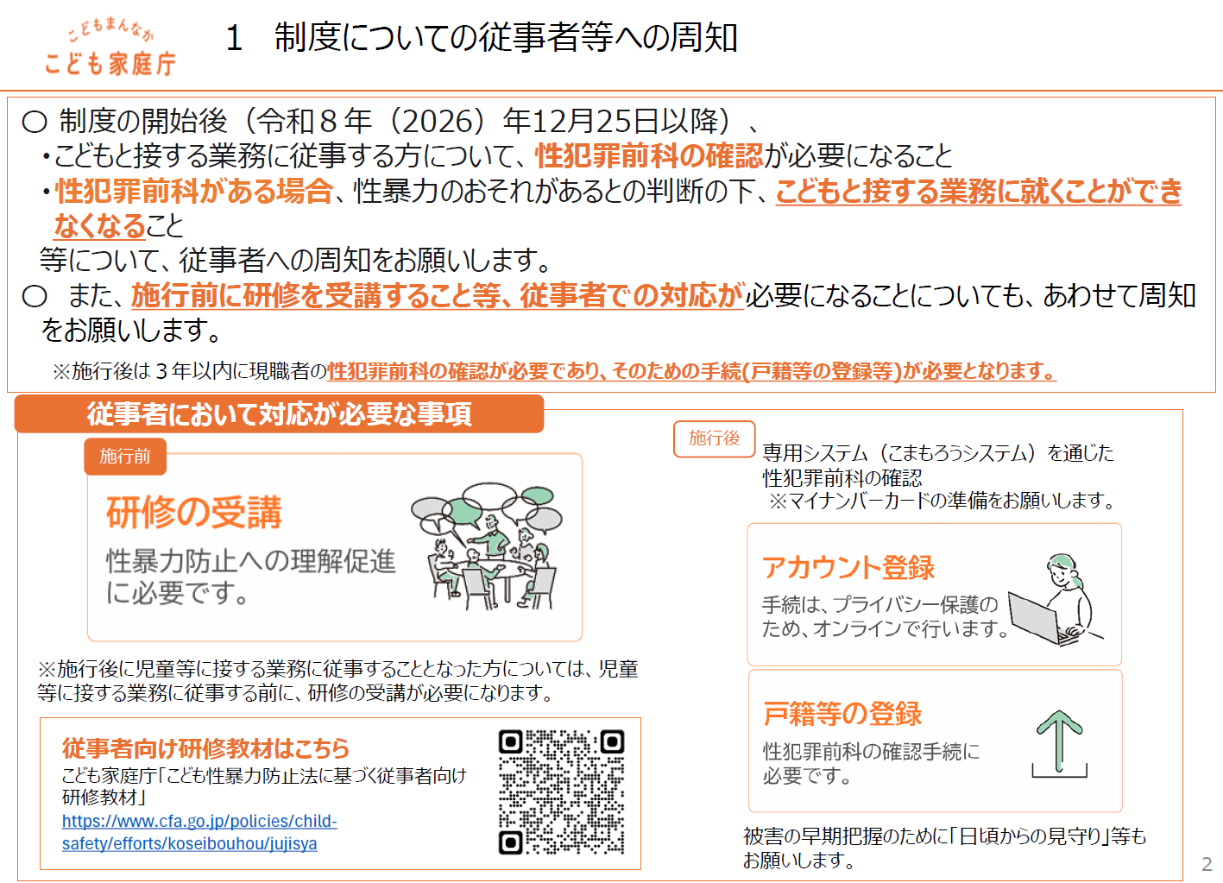
出典：こども家庭庁「こども性暴力防止法施行（12月25日）に向けた義務事業者用準備ガイド（Ver.1.1）」（https://www.cfa.go.jp/assets/contents/node/basic_page/field_ref_resources/80127231-8582-476e-a6e7-9347e725ed96/773e4c5f/20260902_policies_child-safety_efforts_koseibouhou_84.pdf）
２．令和８年12月25日までに準備すべきこと
【補足】
・犯罪事実確認を行うためには、従事者本人による戸籍等の登録が必要
⇒犯罪事実確認をスムーズに行うために、従事者に対して事前に周知が必要
・児童生徒性暴力等のおそれがあると認められる場合は、配置転換等、雇用上の措置が必要
⇒従事者の制度理解を図ることで、トラブルを防ぐ
Notes:
制度についての従事者等への周知について
補足に記載のとおり、法に基づく犯罪事実確認を行うためには、本人の同意が必要となります。
また、犯罪事実確認の結果、性犯罪前科がある場合は、子どもと接する業務に就かすことをできなくするように、職員の配置転換を行う必要があります。
このため、従事者に対しての制度周知や必要となる手続き、性犯罪前科がある場合の対応など、しっかりと周知を行う必要があります。
加えて、従事者において本制度を十分理解いただくために施行前の研修が必要となることについても併せて周知をお願いします。
研修については、後ほどご説明いたします。

Slide 11
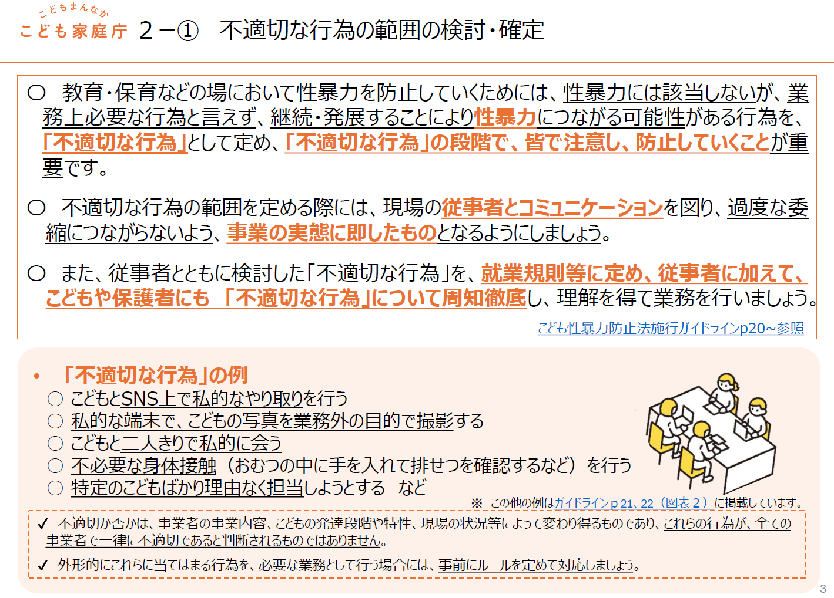
出典：こども家庭庁「こども性暴力防止法施行（12月25日）に向けた義務事業者用準備ガイド（Ver.1.1）」（https://www.cfa.go.jp/assets/contents/node/basic_page/field_ref_resources/80127231-8582-476e-a6e7-9347e725ed96/773e4c5f/20260902_policies_child-safety_efforts_koseibouhou_84.pdf）
２．令和８年12月25日までに準備すべきこと
【補足】
・公私の区別が不明確になったり、児童等との適切な距離感が失われたりすることで、性暴力に至るリスクがある行為
・「不適切な行為」の、程度や繰り返しの有無、児童に与えた影響によっては、「児童対象性暴力等が行われるおそれがあると認める」ときに該当。防止措置を講じる必要あり
⇒業務の実態に即した内容とするために、従事者とともに相互理解のもと「不適切な行為」を定めることが必要
防止措置を講じるためには、就業規則等に「不適切な行為」の禁止や、行為の程度・繰り返しの有無に応じた懲戒処分を定めておくことが必要
Notes:
続きまして、不適切な行為の範囲の検討・確定について
まず、「不適切な行為」についてですが、当該行為そのものは児童対象性暴力等には該当しないものの、業務上必ずしも必要な行為とまでは言えないものであって、
当該行為が継続・発展することにより児童対象性暴力等につながり得る行為をいいます。
「不適切な行為」については、児童対象性暴力等に至らずとも、児童等の人としての尊厳を侵害し得るものという認識に立つことが重要です。
また、外形上は「不適切な行為」に該当する行為も、状況によっては、問題のない場合もあり得ますが、法の対象となる従事者の意図・目的によっては、
リスクのある行為であるとの認識に立つことが重要です。
このため、「不適切な行為」が行われる中で、公私の区別が不明確になったり、児童等との適切な距離感が失われたりすることにより、
児童対象性暴力等に至らないように、
これらのリスクを念頭に置いて、「不適切な行為」を従事者とともに定めることが重要です。
また、定めるにあたっては、対象となる児童等の発達段階や特性、現場の状況等によって、不適切であるか否かが変わり得るものであり、
これらの行為に該当することで一律に不適切であると判断されるものではないことに留意が必要です。
なお、事業者は、法の対象となる従事者によって「不適切な行為」が行われたと合理的に判断された場合には、
「児童対象性暴力等が行われるおそれがあると認める」ときに該当するものとして、該当の従事者に対する指導を行ったり、
重大性、悪質性が高い場合は、対象業務に従事させないなどの防止措置を講じる必要があります。
「不適切な行為」の例については、資料に掲載しているほか、ガイドラインにも掲載がありますのでご参考にしていただければと思います。

Slide 12
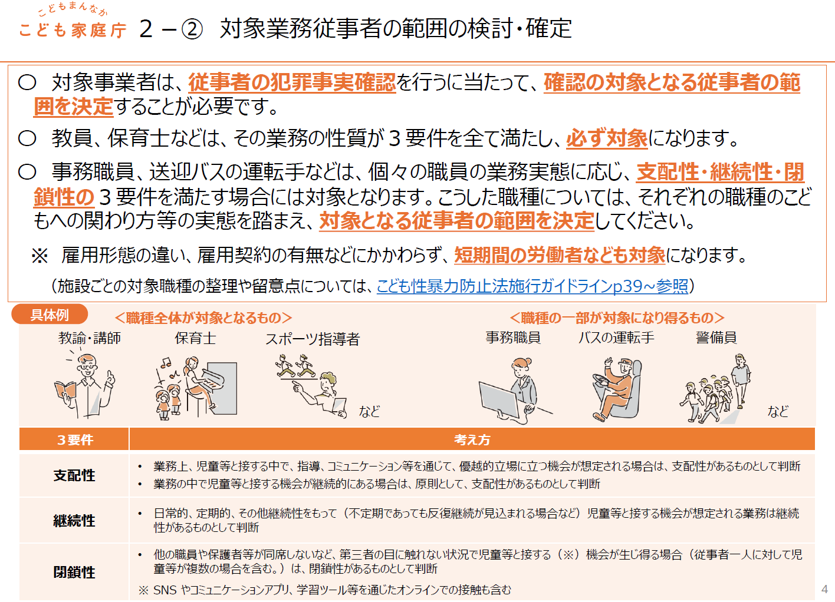
出典：こども家庭庁「こども性暴力防止法施行（12月25日）に向けた義務事業者用準備ガイド（Ver.1.1）」（https://www.cfa.go.jp/assets/contents/node/basic_page/field_ref_resources/80127231-8582-476e-a6e7-9347e725ed96/773e4c5f/20260902_policies_child-safety_efforts_koseibouhou_84.pdf）
２．令和８年12月25日までに準備すべきこと
【補足】
・職種全体が対象となる従事者は、事業者に裁量の余地なし
・職種の一部が対象になり得るものについては、業務の実態が３要件をみたすか、事業者自らが判断する必要がある
・対象範囲を決定しなければ、犯罪事実確認の実施ができない
・従事者向け研修の進捗管理にも影響するため、現時点で確定がまだの場合は、大至急、着手が必要
詳しくは、ガイドラインP42～P47をご確認ください。
職種の具体例、考え方が示されています。
＜こども家庭庁HP＞
https://www.cfa.go.jp/assets/contents/node/basic_page/field_ref_resources/80127231-8582-476e-a6e7-9347e725ed96/abc50df0/20260901_policies_child-safety_efforts_koseibouhou_72.pdf
Notes:
続きまして、対象業務従事者の範囲の検討・確定についてです。
従事者の犯罪事実確認を行うにあたっては、どの従事者が確認の対象となるか、あらかじめ範囲を決めておかなければ確認ができません。
職種全体が対象となる保育士等については、事業者に対象範囲の裁量の余地はない一方で、
職種の一部が対象になり得るものについて、例えば事務職員や送迎バスの運転手などについては、
業務の実態が支配性、継続性、閉鎖性の３要件を満たすかどうかにより、事業者自らが判断する必要があります。
法施行までに実施しなければならない、従事者向け研修の進捗管理にも影響するため、
現時点で範囲の確定がまだの場合は、大至急着手が必要です。
なお、取り扱う犯歴に関する情報は、高度のプライバシーに係る情報ですので、
３要件を明らかに満たさない者を対象とすることがないようにご注意ください。
職種ごとの具体例について掲載されているこども家庭庁HPを記載しておりますので、
検討にあたってのご参考としていただくようお願いいたします。

Slide 13
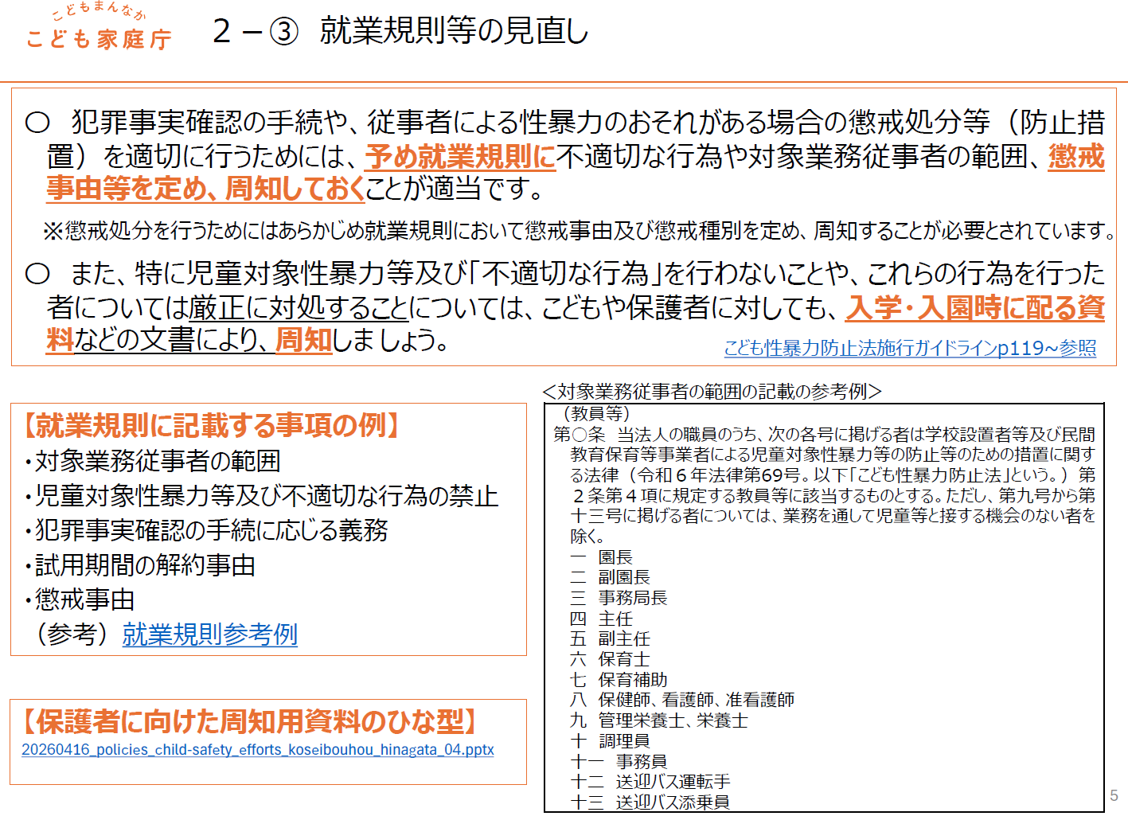
出典：こども家庭庁「こども性暴力防止法施行（12月25日）に向けた義務事業者用準備ガイド（Ver.1.1）」（https://www.cfa.go.jp/assets/contents/node/basic_page/field_ref_resources/80127231-8582-476e-a6e7-9347e725ed96/773e4c5f/20260902_policies_child-safety_efforts_koseibouhou_84.pdf）
２．令和８年12月25日までに準備すべきこと
【補足】
・こども性暴力防止法に基づく防止措置として想定されるのは、雇用上の措置（内定取消し、配置転換、懲戒処分等）
・労働関係法令の制約が免除されるわけではないため、労働関係法令に沿った対応が必要
⇒就業規則に関係する規定を設け、従事者に周知することが必要
※労働関係法令の観点からの
説明資料・動画
https://www.cfa.go.jp/policies/child-safety/efforts/koseibouhou/information-session
こども家庭庁
「令和7年度 こども性暴力防止法に関する
事業者向け全国説明会」
Notes:
続きまして、就業規則等の見直しについてです。
こども性暴力防止法に基づく防止措置として想定されるのは、内定取消しや配置転換、懲戒処分等の雇用上の措置です。
労働関係法令の制約が免除されるわけではないため、これら関係法令に沿った対応が必要です。
労働関係法令の観点からの説明資料、動画について、掲載しておりますので、
就業規則等の見直しにあたって参考としていただくようお願いいたします。
また、就業規則等を見直した際は、従事者のほか、こどもや保護者に対しても、入園時に配布する資料等により、周知いただきますようお願いいたします。

Slide 14
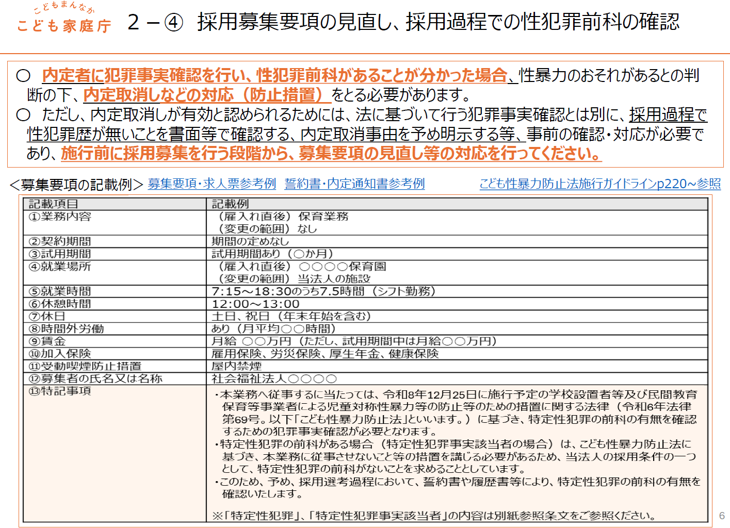
出典：こども家庭庁「こども性暴力防止法施行（12月25日）に向けた義務事業者用準備ガイド（Ver.1.1）」（https://www.cfa.go.jp/assets/contents/node/basic_page/field_ref_resources/80127231-8582-476e-a6e7-9347e725ed96/773e4c5f/20260902_policies_child-safety_efforts_koseibouhou_84.pdf）
２．令和８年12月25日までに準備すべきこと
【補足】
・新規採用者については、内定後、従事開始までに犯罪事実確認を行う
・労働関係法令や過去の判例から、内定取り消しが有効と認められるためには、一定の要件を満たすことが必要
⇒現時点で、募集要項等を見直していない場合は、すぐに着手を！
募集要項・誓約書等参考例
＜こども家庭庁HP参照＞
https://www.cfa.go.jp/policies/child-safety/efforts/koseibouhou/hinagata
Notes:
続きまして、採用募集要項の見直し及び採用過程での性犯罪前科の確認についてです。
先ほどは従事者における性犯罪前科があった場合に関しての対応でしたが、
こちらは、採用内定者において性犯罪前科があった場合に関しての対応として、あらかじめ採用募集要項の見直しを行うものです。
新規採用者については、採用内定後から従事開始までに犯罪事実確認を行う必要があります。
犯罪事実確認の結果、性犯罪前科があることが分かった場合、内定取消し等の対応を行わなければなりませんが、
内定取消しが有効と認められるためには、一定の要件を満たすことが必要となります。
このため、募集要項については、法施行までに見直すことが必要となります。
また、採用募集要項において、内定取消事由を明示するほか、
採用過程において、誓約書等により、性犯罪歴がないことについて事前に確認を行うなどの対応も必要となりますので、ご注意いただくようにお願いします。
募集要項や誓約書等のひな型について、こども家庭庁HPに掲載がありますので、ご参考としていただくようお願いします。

Slide 15
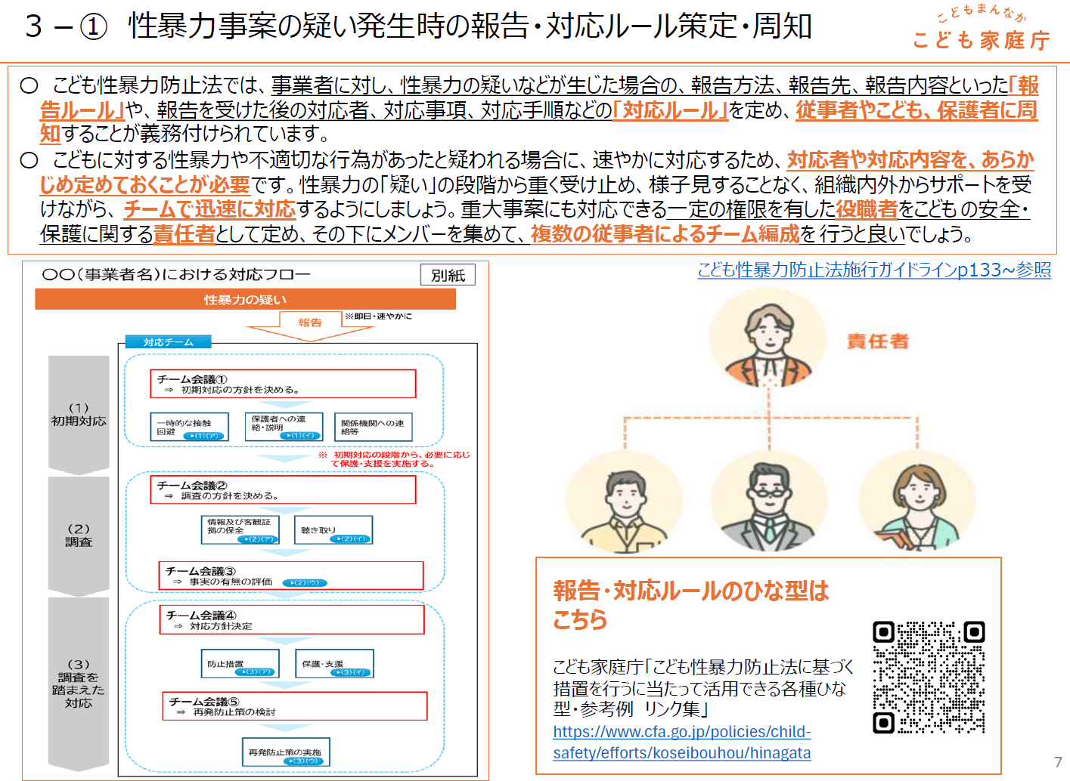
出典：こども家庭庁「こども性暴力防止法施行（12月25日）に向けた義務事業者用準備ガイド（Ver.1.1）」（https://www.cfa.go.jp/assets/contents/node/basic_page/field_ref_resources/80127231-8582-476e-a6e7-9347e725ed96/773e4c5f/20260902_policies_child-safety_efforts_koseibouhou_84.pdf）
２．令和８年12月25日までに準備すべきこと
【補足】
・保育施設においては、
性暴力＝被措置児童等虐待
・すでに被措置児童等虐待発生時の報告・対応ルールを定めている場合は、それを活用することも可能
・「関係機関への連絡」には、自治体への報告を必ず含む
Notes:
続きまして、性暴力事案の疑い発生時の報告・対応ルール策定・周知についてです。
こども性暴力防止法においては、各事業者に対して、性暴力の疑いが生じた場合の「報告ルール」や「対応ルール」を定めて、
従事者や子ども、保護者に周知することが義務付けられています。
あらかじめこれらのルールを定めておくことで、迅速な対応ができるとともに、個々の職員の判断の違いなどによる
安全確保措置の遅れを防ぐために、必ず定めていただくようお願いします。
なお、保育施設のおいては、性暴力＝被措置児童等虐待となります。
すでに、被措置児童等虐待発生時の報告・対応ルールを定めている場合は、それを活用することも可能です。
また、関連機関への連絡には、自治体への報告を必ず含んでいただくようお願いします。
こちらについても、こども家庭庁HPにおいて、ひな型が掲載されておりますので、作成の参考としていただくようお願いします。

Slide 16
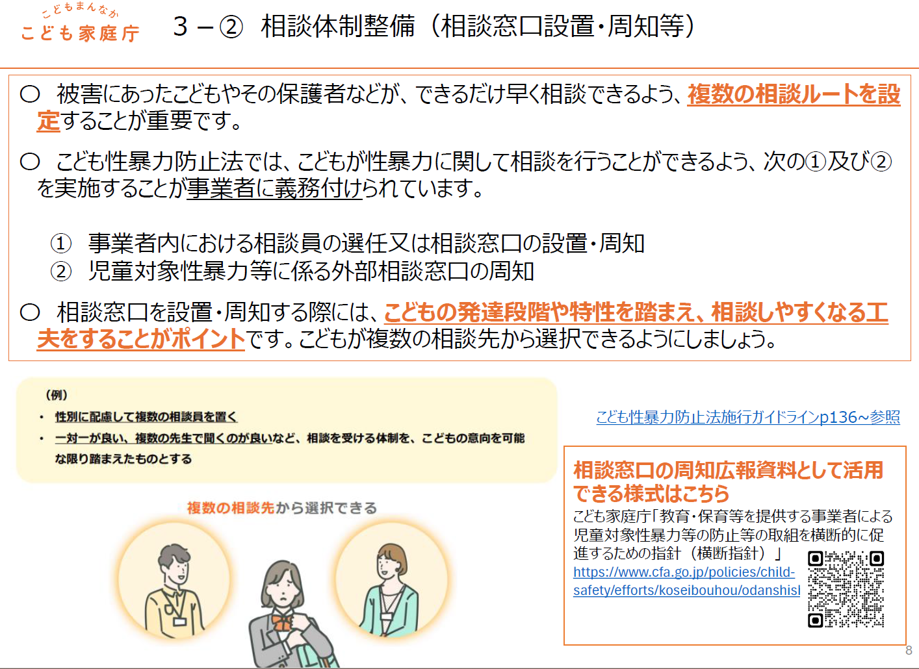
出典：こども家庭庁「こども性暴力防止法施行（12月25日）に向けた義務事業者用準備ガイド（Ver.1.1）」（https://www.cfa.go.jp/assets/contents/node/basic_page/field_ref_resources/80127231-8582-476e-a6e7-9347e725ed96/773e4c5f/20260902_policies_child-safety_efforts_koseibouhou_84.pdf）
２．令和８年12月25日までに準備すべきこと
【補足】
・①について、すでに、被措置児童等虐待についての相談窓口が整備されている場合、それを活用することも可能
また、苦情解決の仕組みの活用も可能
・新たに整備する場合は、「横断指針」に事業者内の相談窓口を整備するためのステップを参考に
教育・保育等を提供する事業者による
児童対象性暴力等の防止等の取組を
横断的に促進するための指針
（横断指針）
https://www.cfa.go.jp/policies/child-safety/efforts/koseibouhou/odanshishin
児童や保護者から相談を受ける際のポイントや、調査の進め方なども掲載。
ぜひ、確認を！
Notes:
続きまして、相談体制整備についてです。
被害にあった子どもやその保護者などが、早急に相談できるように、複数の相談ルートを設定することが重要です。
相談窓口については、記載の①、②の両方の対応が必要になりますのでご留意いただくようお願いします。
①については、事業所内での相談窓口の設置及び周知です。
児童等の年齢や特性を踏まえ、児童等が相談しやすくなるように、性別に配慮した複数の相談員を置くなどの対応のほか、
匿名での相談ができることや相談後の流れ等をあわせて周知するなど、工夫を行うことが重要です。
補足に掲載している横断指針に事業者内の相談窓口整備に向けたステップが記載されておりますので、参考としていただければと思います。
②については、外部相談窓口の周知です。
児童対象性暴力等が行われた疑いがある場合には、
当該事業所内の相談窓口に対して相談することを子どもやその保護者が躊躇する場合も考えられるため、
子どもやその保護者が、公的な外部の相談窓口に直接相談できることが重要です。
次ページに、公的機関等が設置している相談窓口を掲載していますので、
各事業者においても、外部相談窓口の一覧を作成し、子どもや保護者に対して周知を行っていただくようお願いします。

Slide 17
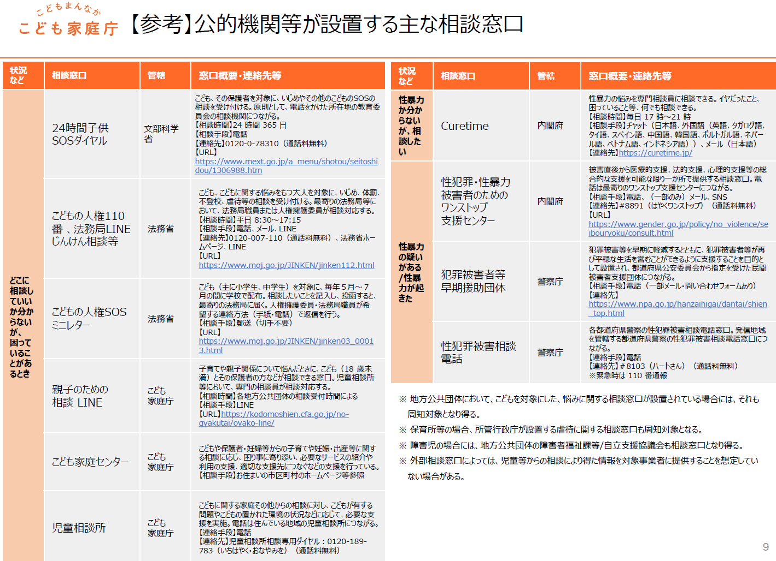
出典：こども家庭庁「こども性暴力防止法施行（12月25日）に向けた義務事業者用準備ガイド（Ver.1.1）」（https://www.cfa.go.jp/assets/contents/node/basic_page/field_ref_resources/80127231-8582-476e-a6e7-9347e725ed96/773e4c5f/20260902_policies_child-safety_efforts_koseibouhou_84.pdf）
２．令和８年12月25日までに準備すべきこと
【補足】
・外部の相談窓口として周知できるもの
Notes:
資料投影のみ

Slide 18
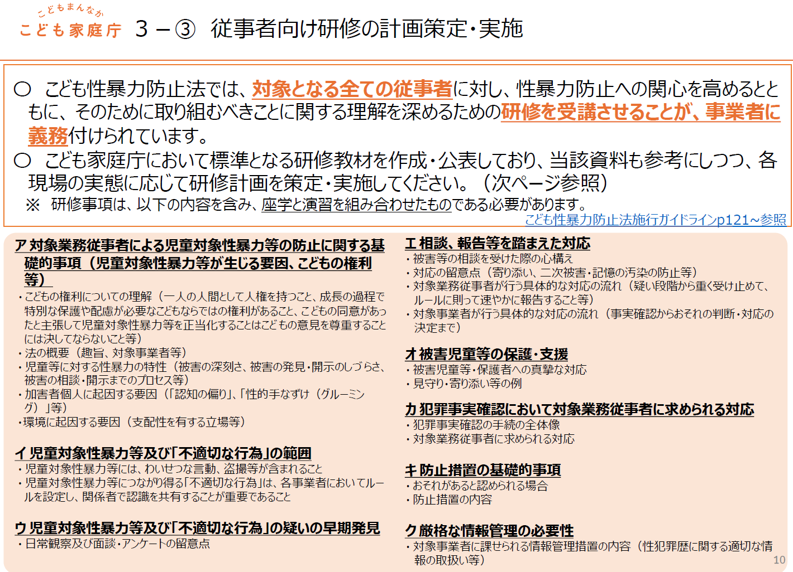
出典：こども家庭庁「こども性暴力防止法施行（12月25日）に向けた義務事業者用準備ガイド（Ver.1.1）」（https://www.cfa.go.jp/assets/contents/node/basic_page/field_ref_resources/80127231-8582-476e-a6e7-9347e725ed96/773e4c5f/20260902_policies_child-safety_efforts_koseibouhou_84.pdf）
２．令和８年12月25日までに準備すべきこと
【補足】
・対象となる従事者全員が受講
・施行時現職者に対する研修は、法施行までに実施が必須
・座学と演習を組み合わせる必要あり
⇒施設・事業の運営と並行して研修を進める必要あり
現時点で研修計画を策定していない場合は、速やかに着手を！
Notes:
続きまして、従事者向け研修の計画策定及び実施についてです。
法の対象となる全ての従事者に対して、性暴力防止への関心や取り組むべきことに関する理解を深めるために、
研修を受講させることが、事業者に義務付けられています。
また、法の施行時現職者については、法施行までに研修の実施が必要です。
従事者向けの研修については、座学研修と演習研修の組み合わせにより実施する必要があります。
座学研修については、こども家庭庁HPに掲載している動画の視聴等によるものですが、
演習研修については、少人数グループで各施設の状況を踏まえた内容により実施することとなります。
従事者のみなさまは、日々の業務でご多忙のところではございますが、例えば、定例の会議等を演習研修に振り替えるなど、
対象となるすべての従事者が施行日までに確実に研修を修了するようお願いします。
園の運営と並行して研修を進める必要がございますので、現時点で研修計画を策定していない場合は
速やかに着手いただくようお願いします。

Slide 19
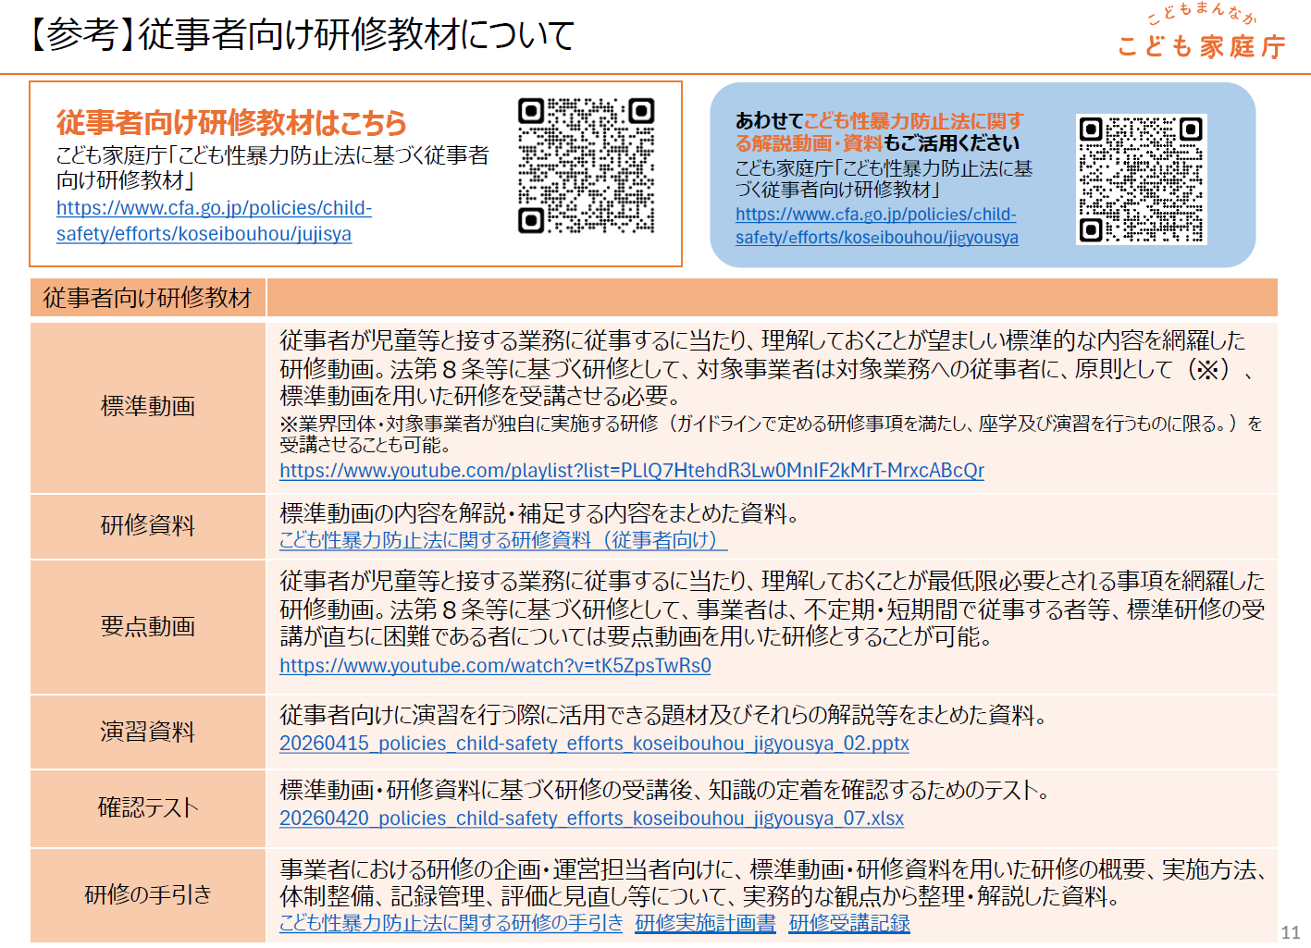
出典：こども家庭庁「こども性暴力防止法施行（12月25日）に向けた義務事業者用準備ガイド（Ver.1.1）」（https://www.cfa.go.jp/assets/contents/node/basic_page/field_ref_resources/80127231-8582-476e-a6e7-9347e725ed96/773e4c5f/20260902_policies_child-safety_efforts_koseibouhou_84.pdf）
２．令和８年12月25日までに準備すべきこと
【補足】
・こども家庭庁が公開している教材を用いる場合、座学研修については、原則、標準動画（約120分）によること
・研修の進め方や、演習に活用できる題材も、こども家庭庁が公開
⇒対象となる従事者全員の受講には時間がかかるため、現時点で研修計画を策定していない場合は、速やかに着手を！
Notes:
こども家庭庁が公開している教材を用いる場合、座学研修については、原則、標準動画によることとしていただくようお願いします。
研修動画や資料、事業者向けの研修手引きについて、資料に記載のこども家庭庁HPにて公開されていますので、ご参考にしていただければと思います。
対象となる従事者全員に受講してただく必要があり、相当な時間を要することが想定されますので、
現時点で着手できていない場合は、速やかにご対応いただくようお願いします。

Slide 20
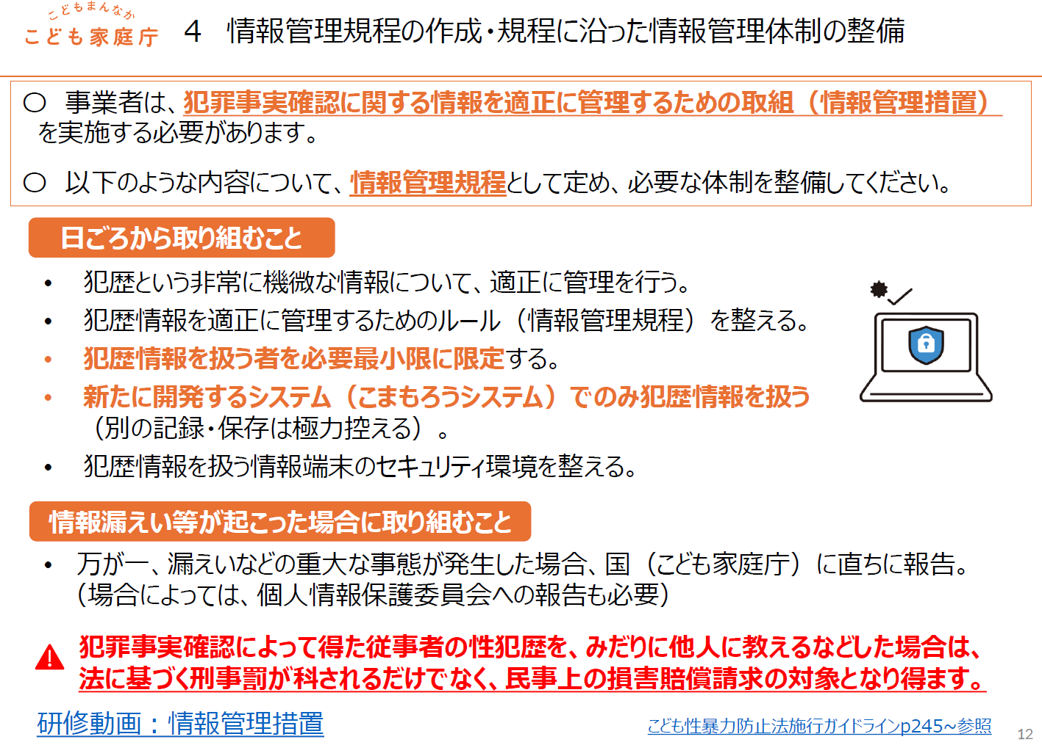
出典：こども家庭庁「こども性暴力防止法施行（12月25日）に向けた義務事業者用準備ガイド（Ver.1.1）」（https://www.cfa.go.jp/assets/contents/node/basic_page/field_ref_resources/80127231-8582-476e-a6e7-9347e725ed96/773e4c5f/20260902_policies_child-safety_efforts_koseibouhou_84.pdf）
２．令和８年12月25日までに準備すべきこと
【補足】
・情報管理規定や体制は、順守できることを前提に整備を
・情報管理の担当者向けの研修動画も公開されているので、積極的に活用を
⇒こども性暴力防止法には情報管理に関する刑事罰の規定あり
（情報漏えい、管理のための帳簿の不備、犯罪事実確認記録の削除規定違反 等）
また、民事上の損害賠償請求の対象となる可能性もある
Notes:
続きまして、情報管理規定の作成、規定の沿った情報管理体制の整備についてです。
法に基づく犯罪事実確認においては、個人の犯歴という非常に機微な情報を扱うことになります。
このため、これらの情報を適正に管理するためのルールとして、情報管理規定を整備する必要があります。
情報管理規定や体制を定めるにあたっては、順守できることを前提として整備いただくようお願いいたします。
こども性暴力防止法において、情報漏えいや帳簿の不備、犯罪事実確認記録の削除規定違反など、
情報管理に関する刑事罰の規定があるとともに、民事上の損害賠償請求の対象となる可能性もあります。

Slide 21
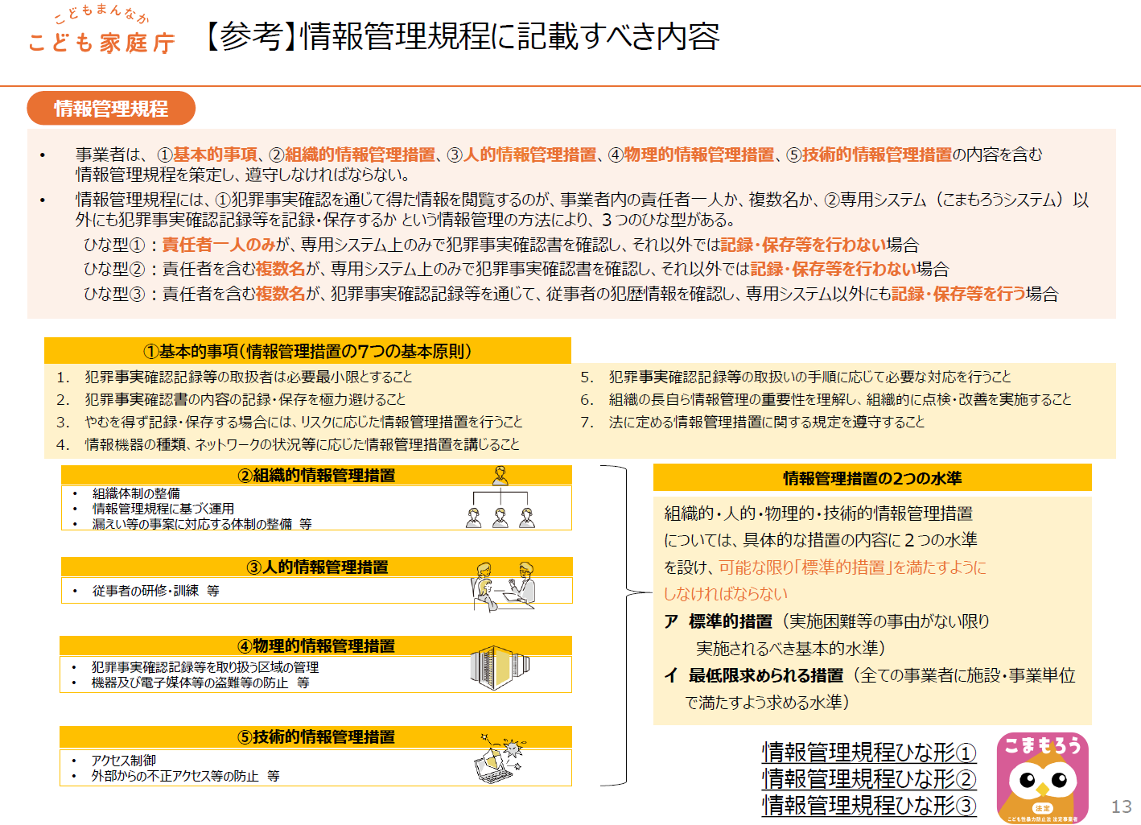
出典：こども家庭庁「こども性暴力防止法施行（12月25日）に向けた義務事業者用準備ガイド（Ver.1.1）」（https://www.cfa.go.jp/assets/contents/node/basic_page/field_ref_resources/80127231-8582-476e-a6e7-9347e725ed96/773e4c5f/20260902_policies_child-safety_efforts_koseibouhou_84.pdf）
２．令和８年12月25日までに準備すべきこと
情報管理措置に関する解説動画・資料
＜こども家庭庁HP参照＞
https://www.cfa.go.jp/policies/child-safety/efforts/koseibouhou/jigyousya
Notes:
情報管理規定については、
事業者における情報管理の方法によって、求められる措置内容が変わることを踏まえて、
３パターンの情報管理規程のひな型が示されています。
各ひな型は、
「犯罪事実確認を通じて得た性犯罪歴の情報を閲覧するのが、事業者内の責任者一人か、複数名か」
「「こまもろうシステム」でのみ、性犯罪歴の記録を管理するか、それ以外にも記録・保存するか」
の観点によりパターン分けされておりますので、各事業者の状況に応じて
情報管理規定に規定すべき項目をご検討いただき整備いただくようお願いします。
こども家庭庁HPにおいて、資料や解説動画も掲載されておりますので、ご参考にしていただければと思います。

Slide 22
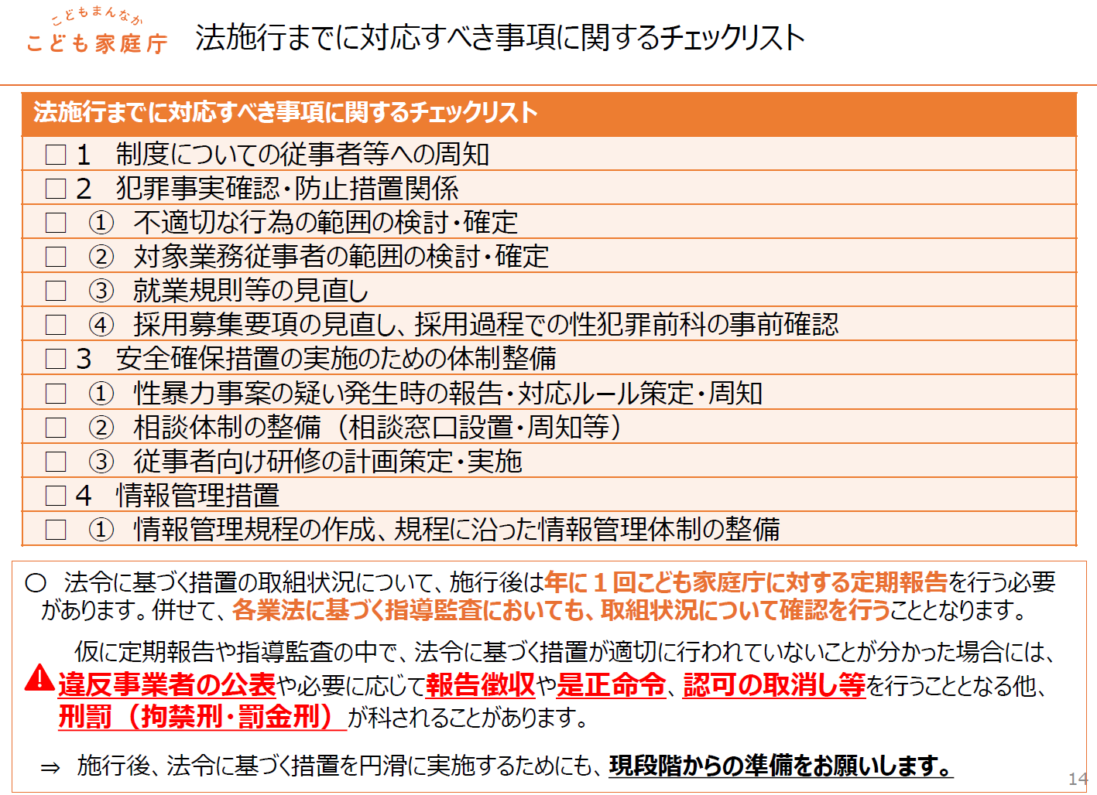
出典：こども家庭庁「こども性暴力防止法施行（12月25日）に向けた義務事業者用準備ガイド（Ver.1.1）」（https://www.cfa.go.jp/assets/contents/node/basic_page/field_ref_resources/80127231-8582-476e-a6e7-9347e725ed96/773e4c5f/20260902_policies_child-safety_efforts_koseibouhou_84.pdf）
２．令和８年12月25日までに準備すべきこと
Notes:
以上が、12月25日までに準備すべき内容となっております。
こども家庭庁において、投影しているチェックリストを作成されておりますので、
本チェックリストに基づいて、準備状況に漏れがないかご確認いただき、
法施行日までにすべての項目について必ずご対応いただくようお願いします。

Slide 23
こども性暴力防止法の施行に向けた準備等について
こども性暴力防止法の概要
令和８年12月25日までに準備すべきこと
保育士等の採用にあたり活用が義務付けられているシステム
質疑応答
Notes:
次に、３点目、保育士等の採用にあたり活用が義務付けられているシステムについて説明します。

Slide 24
３．保育士等の採用にあたり活用が義務付けられているシステム
 | こまもろうシステム （犯罪事実確認） | 保育士特定登録取消者管理 システム | 特定免許状失効者管理 システム
根拠法令 | こども性暴力防止法第４条、第26条 | 児童福祉法 第18条の20の４第３項 | 教育職員等による児童生徒性暴力等の防止等に関する法律 第７条第１項
対象者 | 学校設置者等、民間教育保育等事業者の従業員のうち、①支配性、②継続性、③閉鎖性の要件を満たす者 | 保育士 | 教育職員(教諭等)、校(園)長、副校(園)長、教頭、実習助手、寄宿舎指導員
対象施設 | 学校設置者等（義務対象事業者） 民間教育保育等事業者（認定対象事業者） | 保育士を任命又は雇用する者 | 幼稚園(幼稚園型認定こども園含む)、 幼保連携型認定こども園、 小学校、中学校、義務教育学校、高等学校、中等教育学校、特別支援学校
確認の対象となる行為 (システムによる確認) | 成人を含めた特定性犯罪で罰金刑以上の刑罰の有無を確認する | 児童生徒を対象とした性暴力により、罰金刑以上の刑罰又は刑罰を受けなかったものの知事が認めた行為の有無を確認する | 児童生徒を対象とした性暴力により、罰金刑以上の刑罰又は刑罰を受けなかったものの教育委員会が認めた行為の有無を確認する
法施行後、当面の間は、いずれのシステムも併存
施設種別に応じて、活用が義務付けられているシステム全ての確認が必要
（統合・連携については、他府県と共同で国に要望中）
Notes:
保育士等を雇用するにあたっては、これらのシステムの活用が義務付けられていますが、
このうち、一番右の「特定免許状失効者管理システム」については、認定こども園のうち、幼稚園型及び幼保連携型の認定こども園での活用が義務付けられています。
それぞれ、児童生徒に対する性暴力の防止という目的は同じではありますが、確認の対象となる行為や対象者等が異なります。
それぞれのシステムにおける確認の対象となる行為についてですが、
今回の法施行にあたって新たに活用が義務付けられる「こまもろうシステム」では、成人を含めた特定性犯罪で、罰金刑以上の刑罰の有無を確認するものです。
「保育士特定登録取消者管理システム」および「特定免許状失効管理者システム」では、児童生徒を対象とした性暴力により、罰金刑以上の刑罰又は示談等により刑罰を
受けなかったものの、知事が認めた行為の有無を確認するものでありますが、対象者が、保育士と教育職員等と異なっております。
なお、法施行後は、当面の間、いずれのシステムも併存することとなります。
これらのシステムの統合、連携について、他府県と共同で国に要望を行っているところではございますが、
しばらくの間、ご面倒をおかけいたしますが、施設種別に応じたシステムのご活用についてよろしくお願いします。

Slide 25
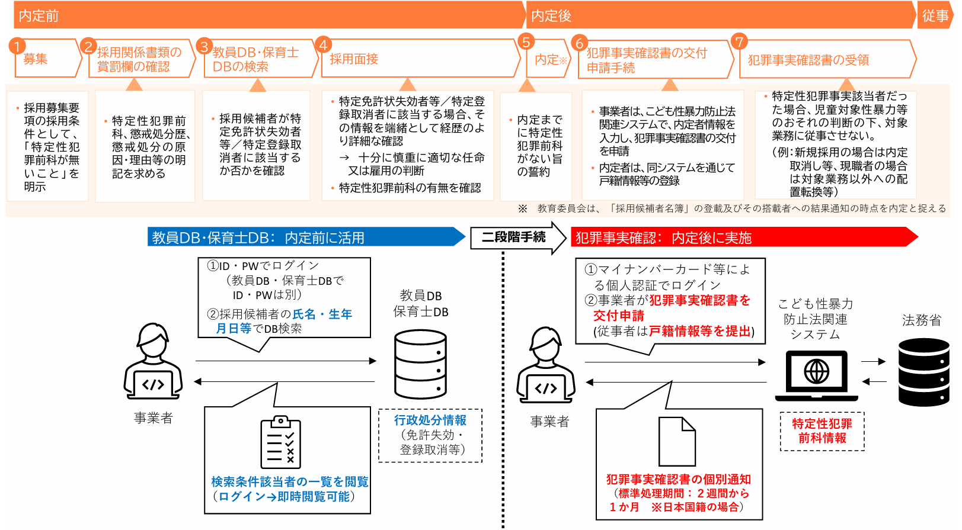
出典：こども家庭庁「こども性暴力防止法施行ガイドライン」（https://www.cfa.go.jp/assets/contents/node/basic_page/field_ref_resources/80127231-8582-476e-a6e7-9347e725ed96/abc50df0/20260901_policies_child-safety_efforts_koseibouhou_72.pdf）
３．保育士等の採用にあたり活用が義務付けられているシステム
Notes:
また、各システムについては、使用するタイミングがそれぞれ異なっています。
「こまもろうシステム」については、採用内定の後。
「保育士特定登録取消者管理システム」及び「特定免許状失効者管理システム」については、採用内定の前にシステムにより確認を行う必要があります。
これについては、確認を怠った場合、各種法令違反になりますので、十分ご注意いただきますようお願いいたします。

Slide 26
こども性暴力防止法の施行に向けた準備等について
こども性暴力防止法の概要
令和８年12月25日までに準備すべきこと
保育士等の採用にあたり活用が義務付けられているシステム
質疑応答
Notes:
最後に、４点目、質疑応答に入らせていただきます。
なお、本日は、Webexにてご参加の事業者さまに限らせていただきますが、
YouTube配信を視聴いただいている事業者様においてご質問がある場合については、
後日お知らせたします連絡先までご質問いただければと思います。
それでは、ご質問がある事業者さまは、挙手ボタンによりお知らせいただき、
マイクをオンにしてご質問いただきますようお願いいたします。
本日は、ご多用のところご参加いただきありがとうございました。
子どもたちの良質な保育環境の確保に向け、
引き続き必要な対応を実施いただきますようお願いいたします。

